Slide 1
Oszthatóság
Felkészítő matematikából a VIII. osztály számára

Slide 2
TARTALOM
1. A maradékos osztás tétele. Feladatok
2. Osztó, többszörös
3. Két vagy több természetes szám
ln.k.o.-ja és lk.k.t.-e
4. Feladatok
5. Házi feladat

Slide 3


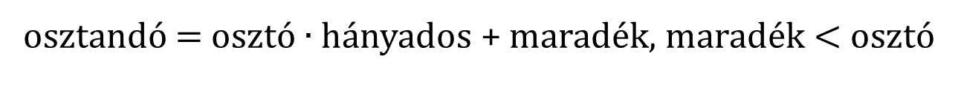
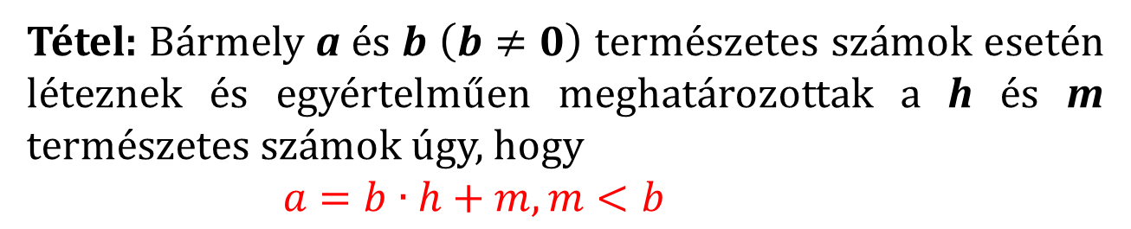
1. A maradékos osztás tétele
$$\underset{⇒}{próba} 51=2∙25+1$$
$$51:25=2, m=1$$
osztandó
(a)
osztó
(b)
hányados
(h)
maradék
(m)
Tétel: Bármely a és b $\left(b≠0\right)$ természetes számok esetén léteznek és egyértelműen meghatározottak a h és m természetes számok úgy, hogy
$a=b∙h+m, m<b$
osztandó $=$ osztó $∙$ hányados + maradék, maradék $<$ osztó

Slide 4

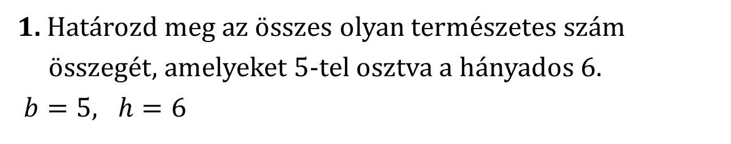

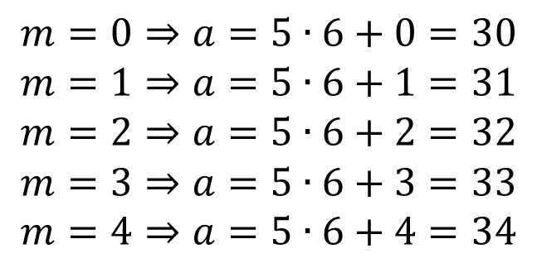
Feladatok
1. Határozd meg az összes olyan természetes szám
összegét, amelyeket 5-tel osztva a hányados 6.
$b=5, h=6$
$$a=b∙h+m, m<b$$
$$a=5∙6+m, m<5⇒m∈\left\{0, 1, 2, 3, 4\right\}$$
$$m=0⇒a=5∙6+0=30$$
$$m=1⇒a=5∙6+1=31$$
$$m=2⇒a=5∙6+2=32$$
$$m=3⇒a=5∙6+3=33$$
$$m=4⇒a=5∙6+4=34$$
$$30+31+32+33+34=160$$
Válasz: A keresett számok összege 160.

Slide 5
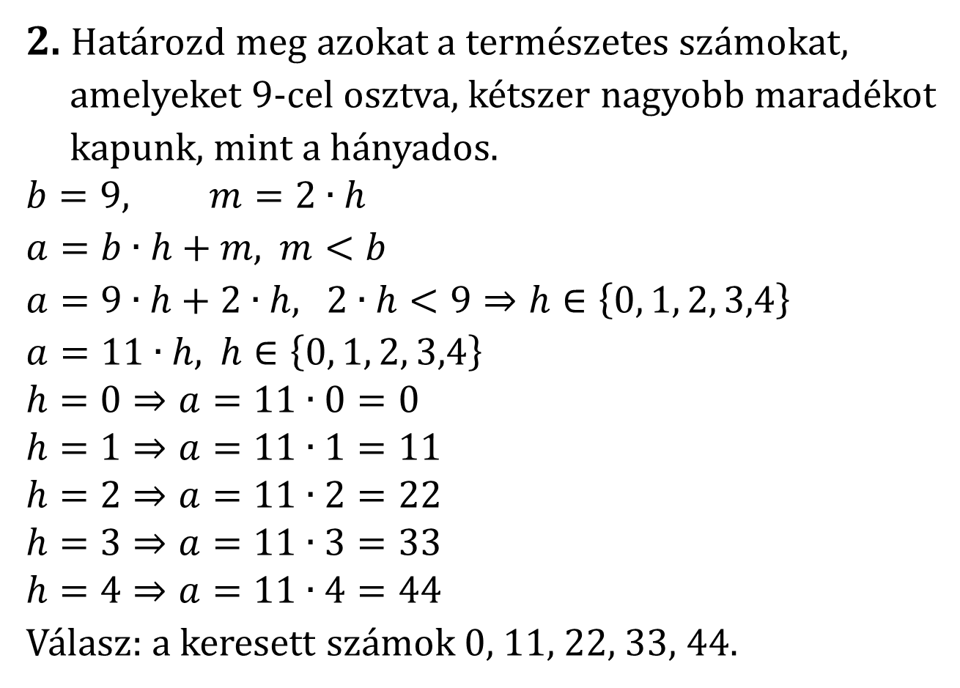
2. Határozd meg azokat a természetes számokat,
amelyeket 9-cel osztva, kétszer nagyobb maradékot
kapunk, mint a hányados.
$$b=9, m=2∙h$$
$a=b∙h+m,$ $m<b$
$a=9∙h+2∙h,$ $2∙h<9⇒h∈\left\{0, 1, 2, 3,4\right\}$
$a=11∙h,$ $h∈\left\{0, 1, 2, 3,4\right\}$
$$h=0⇒a=11∙0=0$$
$$h=1⇒a=11∙1=11$$
$$h=2⇒a=11∙2=22$$
$$h=3⇒a=11∙3=33$$
$$h=4⇒a=11∙4=44$$
Válasz: a keresett számok 0, 11, 22, 33, 44.

Slide 6
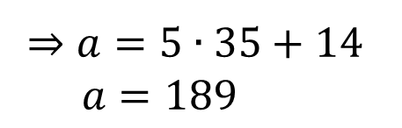
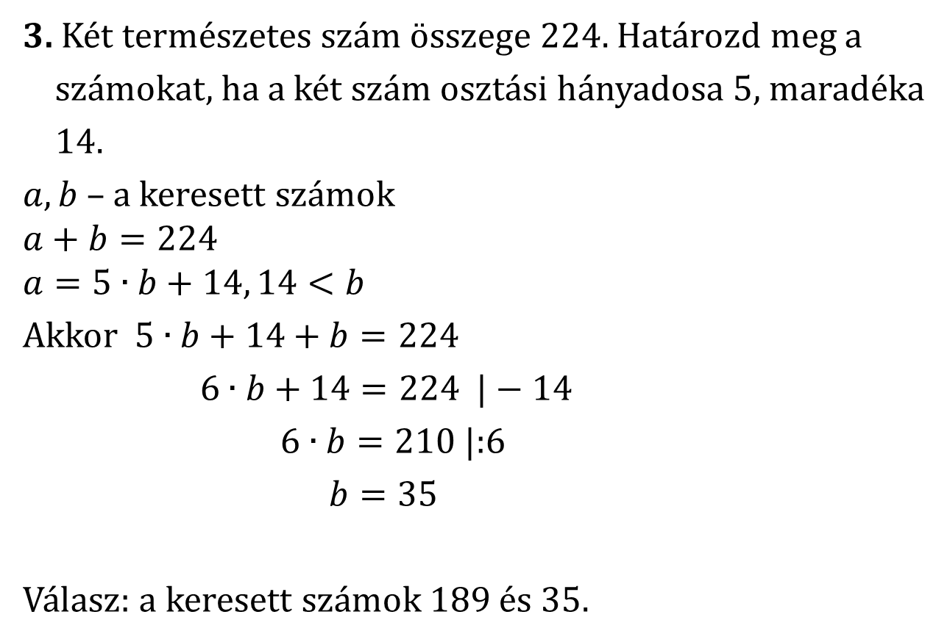
3. Két természetes szám összege 224. Határozd meg a
számokat, ha a két szám osztási hányadosa 5, maradéka
14.
$a,b$– a keresett számok
$$a+b=224$$
$$a=5∙b+14, 14<b$$
Akkor $5∙b+14+b=224$
$6∙b+14=224$ $|−14$
$6∙b=210 |\text{:}\text{6}$
$b=35$
Válasz: a keresett számok 189 és 35.
⇒ $a=5∙35+14$
$a=189$

Slide 7
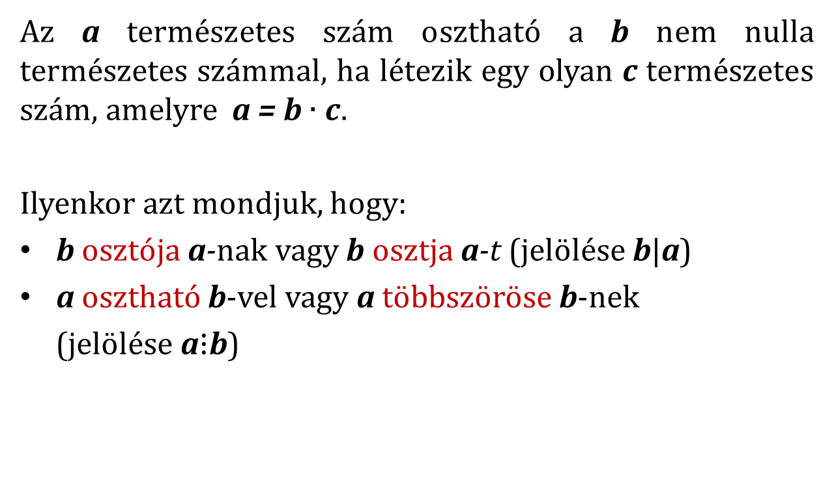
2. Osztó, többszörös
Az a természetes szám osztható a b nem nulla természetes számmal, ha létezik egy olyan c természetes szám, amelyre a = b$∙c$.
Ilyenkor azt mondjuk, hogy:
b osztója a-nak vagy b osztja a-t (jelölése b$|$a)
a osztható b-vel vagy a többszöröse b-nek
(jelölése a$⋮$b)

Slide 8



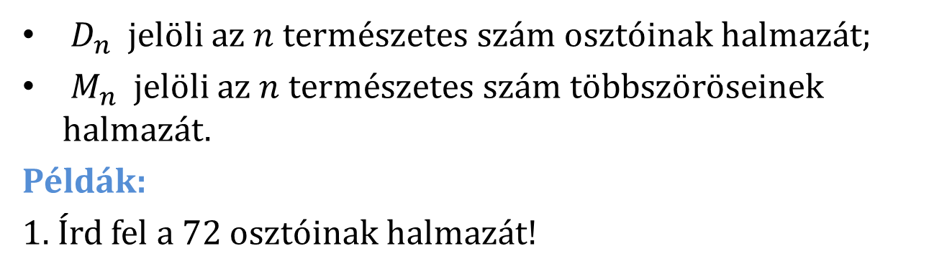





$D_{n}$ jelöli az $n$ természetes szám osztóinak halmazát;
$M_{n}$ jelöli az $n$ természetes szám többszöröseinek halmazát.
Példák:
1. Írd fel a 72 osztóinak halmazát!
$$D_{72}=\left\{1, 2, 3\text{, 4, 6, }\text{8, 9}\text{, 12, 18, 24, 36, 72}\right\}$$
2. Írd fel a 7 többszöröseinek halmazát!
$$M_{7}=\left\{0, 7, 14, 21, 28, 35, 42, 49, …\right\}$$
0$∙$7
1$∙$7
2$∙$7
3$∙$7
4$∙$7
5$∙$7
6$∙$7
7$∙$7

Slide 9
Minden természetes szám osztható 1–gyel és önmagával, ezek a szám nem valódi osztói. Minden más osztó valódi osztó.
A 12 osztói: 1, 2, 3, 4, 6, 12
Azokat a természetes számokat, amelyek csak 1–gyel és önmagukkal oszthatóak, prímszámoknak nevezzük.
Prímszámok: 2, 3, 5, 7, 11, 13, 17, 19, 23, …
Fontos: 1 nem prímszám
Azokat a természetes számokat, amelyeknek van legalább egy valódi osztójuk, összetett számoknak nevezzük.
valódi
osztók
nem valódi osztók

Slide 10







Feladatok
1. Határozd meg azokat az $x$ egész számokat, amelyekre
$\frac{13}{x−7}$ természetes szám!
$$\frac{13}{x−7}∈ℕ⟺13⋮\left(x−7\right)$$
$⟺\left(x−7\right)∈D_{13}$
$\left(x−7\right)∈$ $\left\{1, 13\right\}$
$x∈\left\{1+7, 13+7\right\}$
$$x∈\left\{8, 20\right\}$$
$$x∈\left\{8,20\right\}$$
$x∈ℤ$

Slide 11
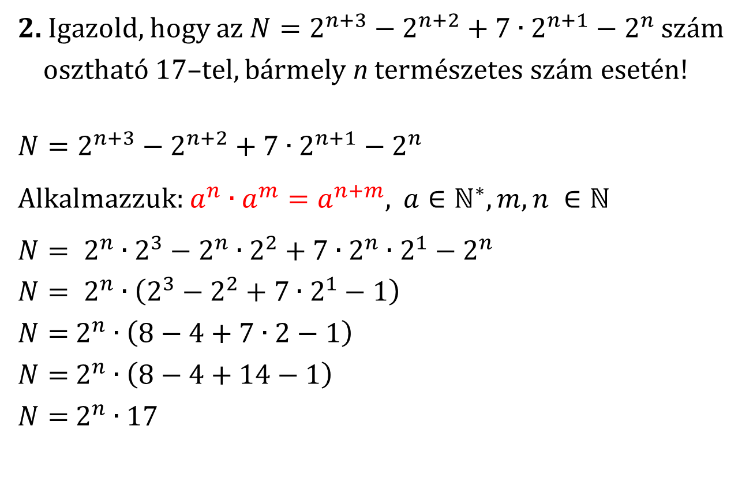
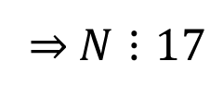
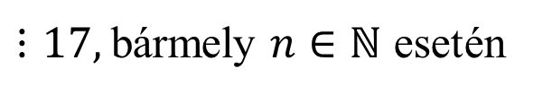
2. Igazold, hogy az $N=2^{n+3}−2^{n+2}+7∙2^{n+1}−2^{n}$ szám
osztható 17–tel, bármely n természetes szám esetén!
$${N=2}^{n+3}−2^{n+2}+7∙2^{n+1}−2^{n}$$
Alkalmazzuk: $a^{n}∙a^{m}=a^{n+m},$ $a∈ℕ^{∗}, m, n ∈ℕ$
$$N= 2^{n}∙2^{3}−2^{n}∙2^{2}+7∙2^{n}∙2^{1}−2^{n}$$
$$N= 2^{n}∙\left(2^{3}−2^{2}+7∙2^{1}−1\right)$$
$N=$ $2^{n}∙\left(8−4+7∙2−1\right)$
$N=$ $2^{n}∙\left(8−4+14−1\right)$
$N=$ $2^{n}∙17$
$⋮17,$bármely $n∈ℕ$ esetén
⇒ $N⋮17$

Slide 12


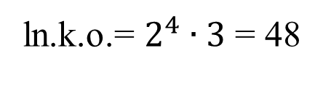
Értelmezés. Két vagy több természetes szám közös osztói közül a legnagyobbat, a számok legnagyobb közös osztójának (ln.k.o.-jának) nevezzük.
3. Két vagy több természetes szám ln.k.o.-ja és lk.k.t.-e
Határozzuk meg a 192, 240, 288 számok ln.k.o.-ját.
(192,240,288)
192 2 240 2$∙5$ 288 2
96 2 24 2 144 2
48 2 12 2 72 2
24 2 6 2 36 2
12 2 3 3 18 2
6 2 1 9 3
3 3 3 3
1 1
= 48
$$192=2^{6}∙3$$
$$240=2^{4}∙3∙5$$
$288=2^{5}∙3^{2}$
ln.k.o.= $2^{4}∙3$ = 48
Összeszorozzuk a közös prímtényezőket
az előforduló legkisebb hatványon
Ha két vagy több természetes szám ln.k.o.-ja 1, akkor ezeket
relatív prímeknek nevezzük.

Slide 13


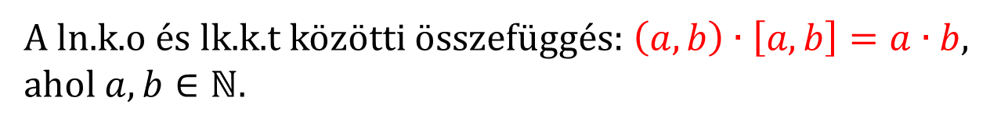

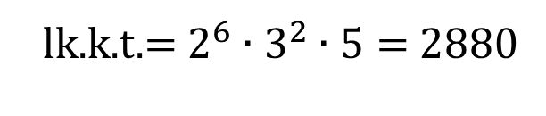
Értelmezés. Két vagy több természetes szám nullától különböző közös többszörösei közül a legkisebbet, a számok legkisebb közös többszörösének (lk.k.t.-nek) nevezzük.
Határozzuk meg a 192, 240, 288 számok lk.k.t.-ét.
[192,240,288]
192 2 240 2$∙5$ 288 2
96 2 24 2 144 2
48 2 12 2 72 2
24 2 6 2 36 2
12 2 3 3 18 2
6 2 1 9 3
3 3 3 3
1 1
$=$ 2880
$$192=2^{6}∙3$$
$$240=2^{4}∙3∙5$$
$288=2^{5}∙3^{2}$
lk.k.t.$=$ $2^{6}∙3^{2}∙5=$ 2880
Összeszorozzuk az összes prímtényezőt
az előforduló legnagyobb hatványon.
A ln.k.o és lk.k.t közötti összefüggés: $\left(a, b\right)∙\left[a, b\right]=a∙b,$
ahol $a, b∈ℕ$.

Slide 14
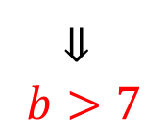
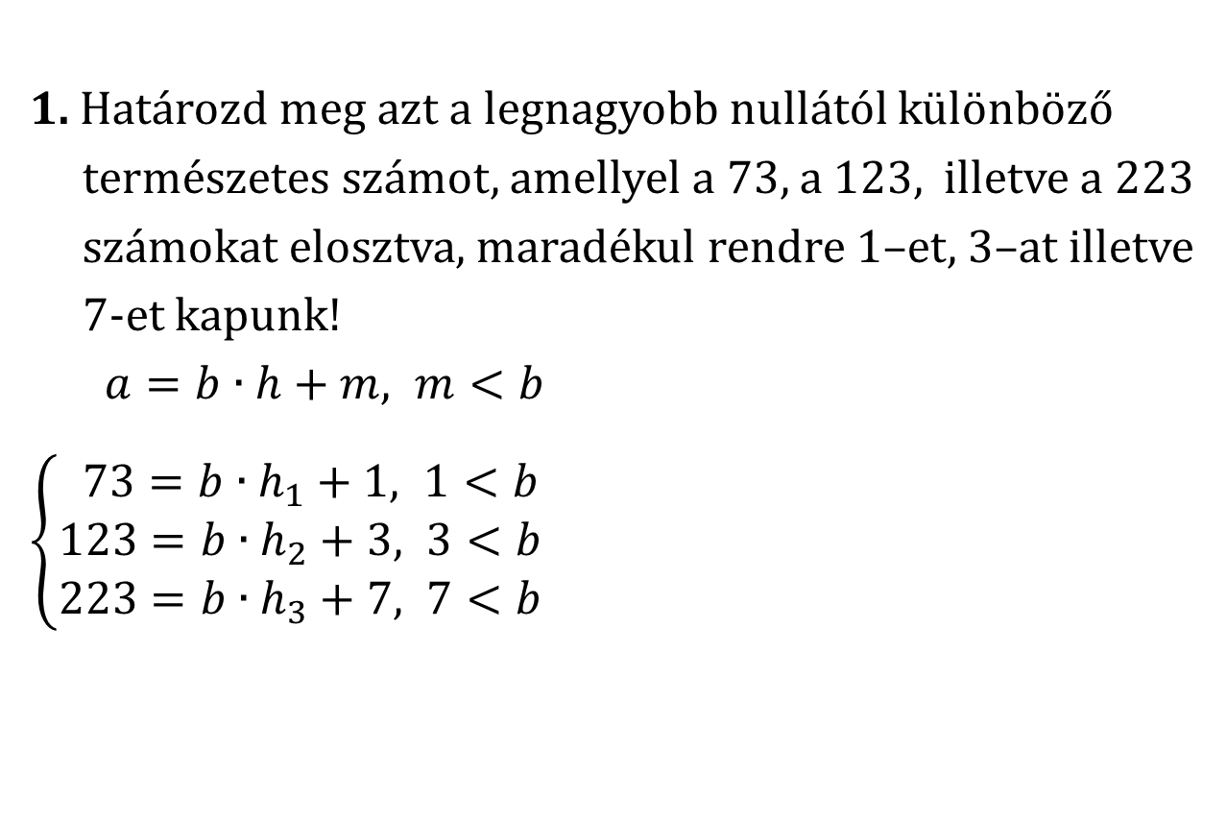

4. Feladatok
1. Határozd meg azt a legnagyobb nullától különböző
természetes számot, amellyel a 73, a 123, illetve a 223
számokat elosztva, maradékul rendre 1–et, 3–at illetve
7-et kapunk!
$a=b∙h+m, m<b$
$\left\{\begin{aligned} 73=b∙h_{1}+1, 1<b \\ 123=b∙h_{2}+3, 3<b \\ 223=b∙h_{3}+7, 7<b\end{aligned}\right.$
$$⇒\left\{\begin{aligned}73−1=b∙h_{1} \\ 123−3=b∙h_{2} \\ 223−7=b∙h_{3}\end{aligned}\right.$$
⇒
⇓
$$b>7$$

Slide 15

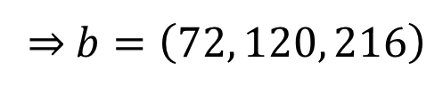

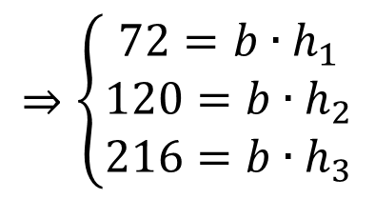

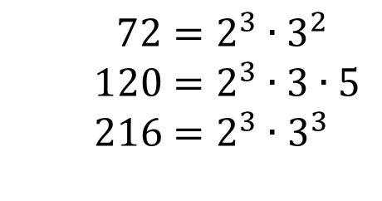
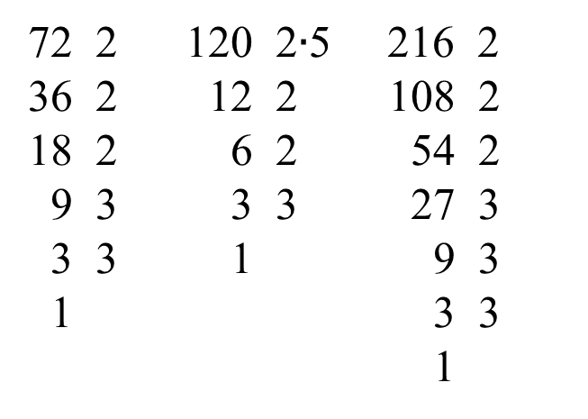

$$⇒\left\{\begin{aligned}72=b∙h_{1} \\ 120=b∙h_{2} \\ 216=b∙h_{3}\end{aligned}\right.$$
⇒$b=\left(72, 120, 216\right)$
$$=24$$
72 2 120 2$∙$5 216 2
36 2 12 2 108 2
18 2 6 2 54 2
9 3 3 3 27 3
3 3 1 9 3
1 3 3
1
$72=2^{3}∙3^{2}$
$$120=2^{3}∙3∙5$$
$216=2^{3}∙3^{3}$
$$\left(72, 120, 216\right)=2^{3}∙3$$
$$=8∙3$$
$$=24>7$$
Válasz: a keresett szám a 24.

Slide 16
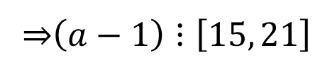
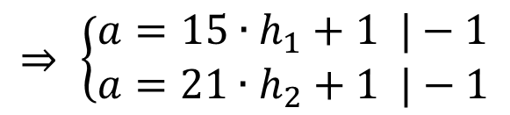



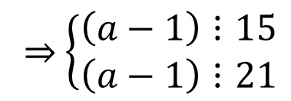
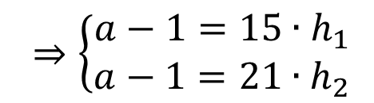
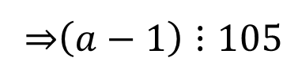
2. Egy virágüzletben a virágárus lány észreveszi, hogy ha a
virágokat 15-ösével vagy 21-esével kötné csokrokba,
mindkét esetben egy–egy szál virág megmaradna.
Határozd meg a virágszálak számát, tudva, hogy ez a
szám 550 és 710 között van!
$a=b∙h+m, m<b, 550<a<710$
$\left\{\begin{aligned}a=15∙h_{1}+1, 1<15 \\ a=21∙h_{2}+1, 1<15\end{aligned}\right.$
$$⇒ \left\{\begin{aligned}a=15∙h_{1}+1 |−1 \\ a=21∙h_{2}+1 |−1\end{aligned}\right.$$
$$⇒\left\{\begin{aligned}a−1=15∙h_{1} \\ a−1=21∙h_{2}\end{aligned}\right.$$
⇒ $\left\{\begin{aligned}\left(a−1\right)⋮15 \\ \left(a−1\right)⋮21\end{aligned}\right.$
⇒$\left(a−1\right)⋮\left[15, 21\right]$
⇒$\left(a−1\right)⋮105$
$$15=3∙5$$
$$21=3∙7$$
$$\left[15, 21\right]=3∙5∙7=105$$

Slide 17
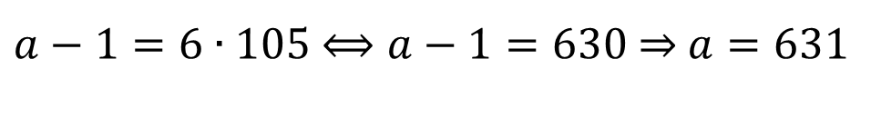
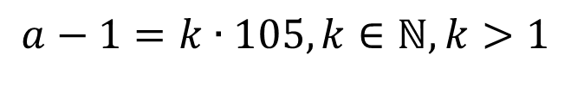
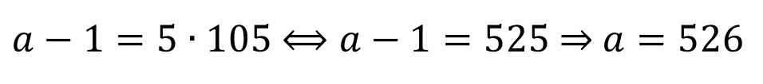

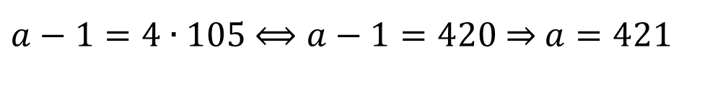
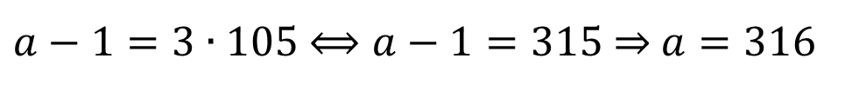
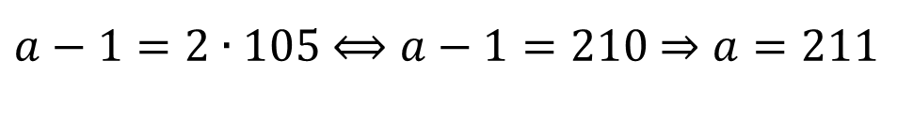
$\left(a−1\right)⋮105$, $550<a<710$
⇒
$$a−1=k∙105, k∈ℕ,k>1$$
$a−1=2∙105$ ⟺ $a−1=210$ ⇒ $a=211$
$a−1=3∙105$ ⟺ $a−1=315$ ⇒$a=316$
$a−1=4∙105$ ⟺ $a−1=420$ ⇒$a=421$
$a−1=5∙105$ ⟺ $a−1=525$ ⇒$a=526$
$a−1=6∙105$ ⟺ $a−1=630$ ⇒$a=631$
Válasz: a virágüzletben 631 szál virág volt.

Slide 18


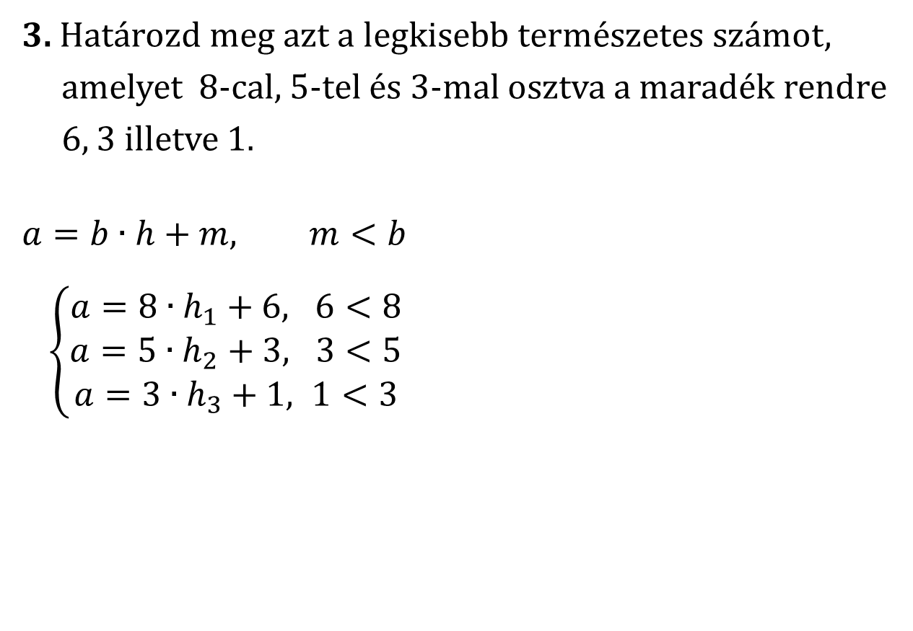



3. Határozd meg azt a legkisebb természetes számot,
amelyet 8-cal, 5-tel és 3-mal osztva a maradék rendre
6, 3 illetve 1.
$$a=b∙h+m, m<b$$
$\left\{\begin{aligned}a=8∙h_{1}+6, 6<8 \\ a=5∙h_{2}+3, 3<5 \\ a=3∙h_{3}+1, 1<3\end{aligned}\right.$
⇒ $\left\{\begin{aligned}a=8∙h_{1}+6 |+2 \\ a=5∙h_{2}+3 |+2 \\ a=3∙h_{3}+1 |+2\end{aligned}\right.$
$$⇒$$
⇒$\left\{\begin{aligned}a+2=8∙h_{1}+8 \\ a+2=5∙h_{2}+5 \\ a+2=3∙h_{3}+3\end{aligned}\right.$
⇒$\left\{\begin{aligned}a+2=8∙{(h}_{1}+1) \\ a+2=5∙(h_{2}+1) \\ a+2=3∙(h_{3}+1)\end{aligned}\right.$
$$⇒$$

Slide 19



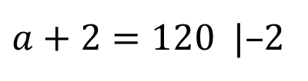

$$⇒$$
$$a+2=[8, 5, 3]$$
$$a+2=8∙5∙3$$
$a+2=120 |–$2
$$a=118$$
Válasz: A keresett szám 118.

Slide 20
5. Házi feladat
1. Számítsd ki azoknak a természetes számoknak az összegét, amelyeknek 7-tel való osztási hányadosa 6.
2. Határozd meg azokat a természetes számokat, amelyeket 6-tal elosztva, a hányados egyenlő a maradékkal.
3. Két természetes szám különbsége 185. Határozd meg a két számot, ha osztási hányadosuk 7, a maradék pedig 5.
4. Határozd meg azt a 40 és 50 közötti természetes számot, amelyről tudjuk, hogy ha elosztjuk 6-tal, illetve 8-cal, a maradék minden esetben 1.

Slide 21
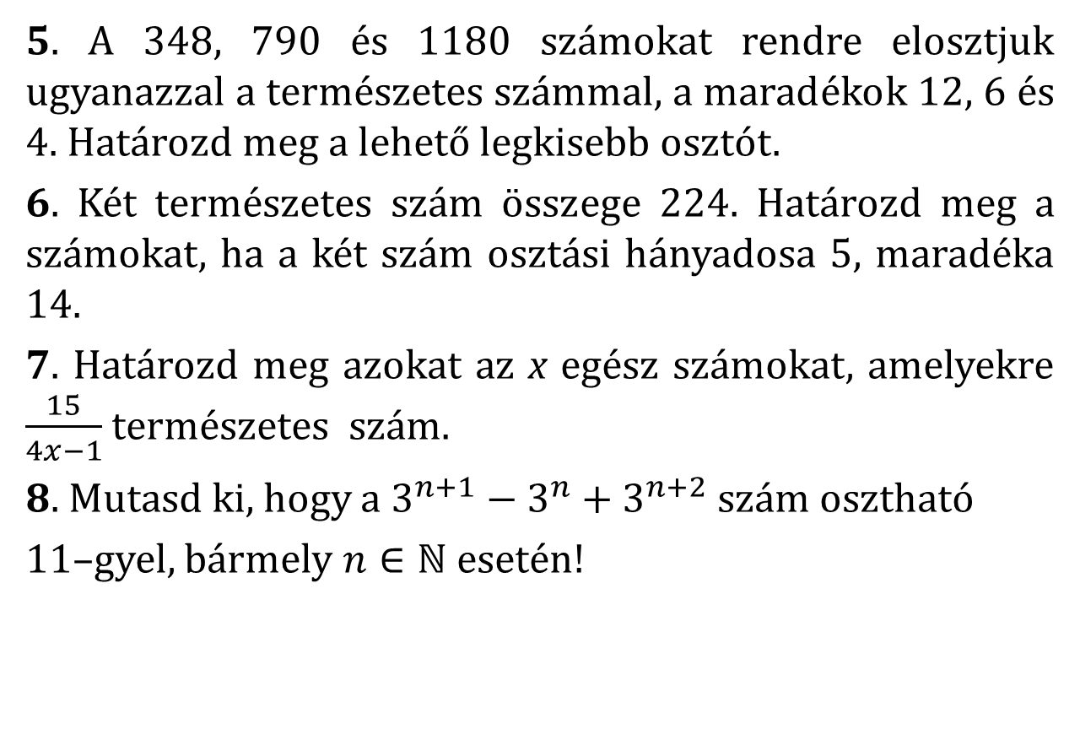
5. A 348, 790 és 1180 számokat rendre elosztjuk ugyanazzal a természetes számmal, a maradékok 12, 6 és 4. Határozd meg a lehető legkisebb osztót.
6. Két természetes szám összege 224. Határozd meg a számokat, ha a két szám osztási hányadosa 5, maradéka 14.
7. Határozd meg azokat az x egész számokat, amelyekre $\frac{15}{4x−1}$ természetes szám.
8. Mutasd ki, hogy a $3^{n+1}−3^{n}+3^{n+2}$szám osztható
11–gyel, bármely $n∈ℕ$ esetén!

Slide 22
Jó munkát, sok sikert!

